Slide 1



实验
2023-2024
第一学期
身份验证与授权
.NET平台技术——实验三

Slide 2



序
作业提交时间和地点
时间
2023年10月26日截止
地址
ftp://
格式
实验3-学号后4位-姓名.rar，内容物详见后文。

Slide 3
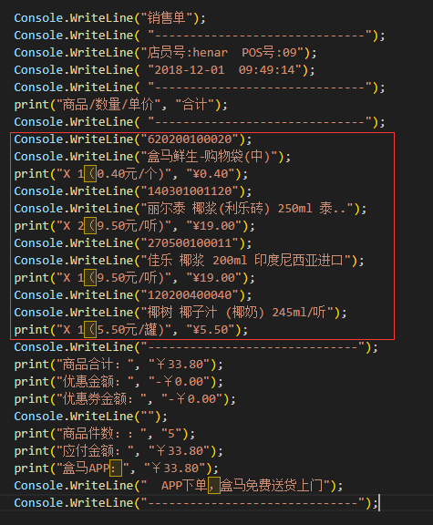
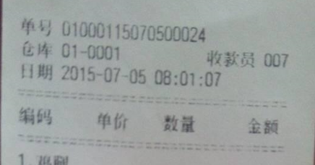
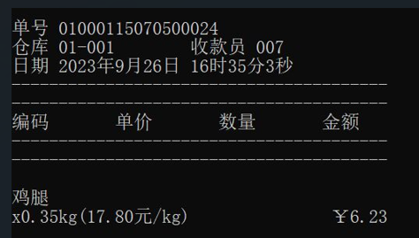
序
实验一的一些问题
代码不优雅
参照物要看清
能用循环的地方应该用循环，硬写代码要不得。
参照物上的符号要看清，参照就要参照到位。
分隔符显
然是等号

Slide 4
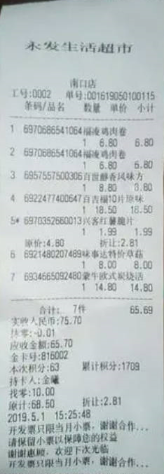
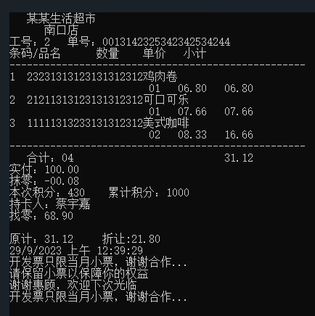
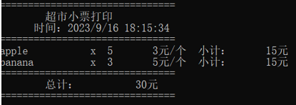
序
实验一的一些问题
参照物要看清
需求要注意
这种就属于不太像
需求中有强调，实验1-2是不要O(n^2)的。而快速排序最差的情况就是O(n^2)。
实际上，只有少数同学使用了非快速排序。
还有以下小票，也不符合需求：
最后，任何时候不要保存用户的口令！
Notes:
还有一些小票上保护客户隐私将名字用 * 代替。到了作业里，这些 * 消失不见了，这也不合理。

Slide 5


01
身份验证和授权概述
身份验证和授权模块是系统安全的基本组成结构

Slide 6
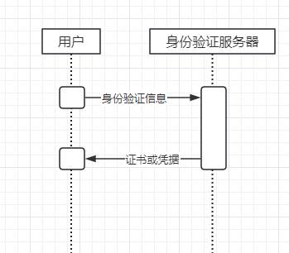
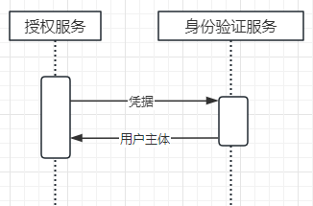
01
概述
身份验证
身份验证（Authentication）是确定用户身份的过程。在ASP.NET Core自带有IAuthenticationService作为身份验证服务。此服务通用但复杂，本次实验将以此服务为蓝本，构建和设计一个身份验证服务。
身份验证的主要过程是：
获取身份：
输入：身份验证信息
输出：证书或凭据
验证身份：
输入：证书或凭据
输出：用户主体

Slide 7
01
概述
身份验证主要方式
现如今主流的身份验证方式及它们各自的身份验证信息是：
1. 账号和口令
4. 第三方账号登录：code
2. 手机号与短信验证码
5. 单点登录：code
3. 其它设备扫码登录：凭据
6. 其它有效的身份验证手段，如人脸识别，身份证等
本次实验仅以“账号和口令”的方式讲授身份验证的过程。其它方式请同学们自行学习。

Slide 8
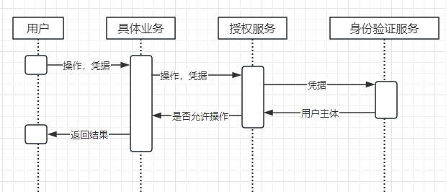
01
概述
授权
授权（Authorization）是指判断用户可执行的操作，或者可访问的资源的过程。例如，是否允许用户删除某个文件（可执行的操作），或者是否允许用户下载某个图片（可访问的资源）。
授权（Authorization）与身份验证（Authentication）是两个相互独立的模块。不过，几乎任何各类的授权模块都需要一个身份验证机制。
授权：
输入：凭据/证书，
要进行的操作/要访问的资源
输出：是否允许进行操作/访问资源

Slide 9
01
概述
授权主要方式
现如今主流的授权方式：
1. 基于角色的授权
4. 基于资源的授权
2. 基于声明的授权
5. 基于视图的授权
3. 基于策略的授权
6. 其它授权方式
本次实验将综合角色和资源两种授权方式进行讲授。在本课中，将这种方式称为：基于角色的访问控制（RBAC, Role-Based Access Control）。

Slide 10
01
概述
模块的设计理念
本次实验最终结果是面向对象的；
本次实验的指导思想是：自顶向下，逐步细化；
本次实验的设计方法是：动词-名词法，抽象法；
本次实验课堂演示身份验证模块，课后作业是授权模块。
本次实验需要提交的内容物：
- 源代码，文件夹中包含有可执行的源代码，抽查
- 结果截图，文件夹中包含最后的运行截图，必查
- 设计文档，一个包含有授权模块设计的Word文档，必查
- 问题，一个包含有想要教师团队解答的问题的Word文档，请在文档中包含邮箱和姓名，可选
- 其它，同学们认为应该附加在作业中的其它内容，可选

Slide 11
02
身份验证模块的设计
自顶向下，逐步细化

Slide 12
02
身份验证模块设计
分析需求
身份验证（Authentication）包含有两个主要过程：获取身份（即登录，SignIn），身份验证（Authenticate）在经过仔细分析之后，还可以得到第三个主要过程：注销（SignOut）。
整理上述内容，可以得到这三个过程的输入和输出：
登录过程：
输入：用户名，口令
输出：证书/凭据
身份验证过程：
输入：证书/凭据
输出：身份验证结果
注销：
输入：证书/凭据
输出：无
整理上述三个主要过程，得到以下名词和动词表：
名词：证书，凭据，用户名，口令，身份验证结果
动词：登录，身份验证，注销
Notes:
登录截图，写明怎么登录

Slide 13
02
身份验证模块设计
证书 vs. 凭据
登录过程的结果有两种，证书（Certification）和凭据（Credential）。两者的区别如下：
 | 证书（无状态服务） | 凭据（有状态服务）
保存位置 | 证书保存在客户端 | 证书保存在服务器，凭据保存在客户端
安全性 | 低 | 高
可过期 | 不能主动过期 | 可以主动使证书过期
延长时限 | 重新签发证书 | 直接延长证书时限
服务器空间 | 不占用服务器空间 | 占用服务器空间
如今主流的使用程序大部分使用“凭据”。证书通常使用在小型的，快速构建的，仅供少数可信实体使用的应用程序上。本次实验均以返回凭据设计。

Slide 14
02
身份验证模块设计
名词细化
对之前整理的名词进行细化，尽可能的通过已知需求，将其细化为基本数据结构。
证书：非已知需求
凭据：一个8-16位的随机字符串。该名词已经是基本数据结构 string Credential
用户名：一个8-16位的，由用户输出的字符串。该名词是基本数据结构 string UserName
口令：一个8-16位的，由用户指定的字符串。该名词是基本数据结构 string UserPassword
身份验证结果：非已知需求

Slide 15
02
身份验证模块设计
证书的基本结构
登录证书（Certification）是由身份验证服务器颁发的，表明用户身份的凭证。现主流证书的基本结构是：
颁发者（Issuer）：记录证书是由谁颁发的。这是基本数据结构 string Issuer。
颁发对象（Subject）：记录证书是颁发给哪个实体。一般而言，这里保存用户主体（UserPrincipal）。
有效期（Validity）：记录证书的生效时间。是由开始时间（NotBefore）和结束时间（NotAfter）两个时间类型
数据组成的复合结构。可以使用结构体表述，无需细化。
证书声明（Claims）：记录证书的其它信息。由一个键值对（Dictionary<string, string>），无需细化。
签名（Signature）：证书的防篡改签名，这是基本数据结构 string Signature。
签名算法（Algorithm）：这是生成证书签名使用的算法，在本例中默认为SHA1。所以无需此字段
版本（Version）：证书的版本号，本例中由于颁发者唯一，且有效时间短（不超过24h），所以无需此字段。
Notes:
颁发对象：学号；签名：把证书的所有东西变成一个字符串用哈希算法加密；有效期：一小时；

Slide 16
02
身份验证模块设计
用户主体
用户主体（UserPrincipal）指的是已经被验证身份的用户。在系统中，该对象是可信的。国内主流结构是：
主体编号（Serial/ID）：用以查询主体的主键。可以是数字，字符串或者Guid等基本类型，无需细化
显示名称（DisplayName）：用以显示的字符串，可以是用户的昵称，也可以是真实姓名等，无需细化
头像（Avatar）：用户头像所对应的URI，一般使用字符串保存，无需细化
根据业务需要，应该在此类型中，添加其它必要的内容，比如在选课系统中，可能需要记录用户的学院信息，则可以在此处添加 学院（Department） 相关的内容，根据实际需要细化即可。
在本次实验中，仅需要上述三个字段，其中主体编号使用Guid类型。

Slide 17
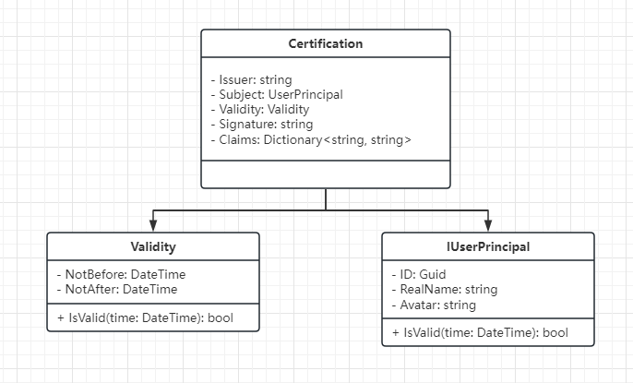
02
身份验证模块设计
名词细化
对之前整理的名词进行细化，尽可能的通过已知需求，将其细化为基本数据结构。
证书：已经细化

Slide 18
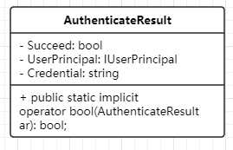
02
身份验证模块设计
身份验证结构
身份验证结果（AuthenticateResult）的主流结构是：
验证是否成功（Succeed）：用以指示验证是否成功，是基本数据结构 bool Succeed
用户主体（UserPrincipal）：用户验证的结果，成功时返回用户主体。失败时返回匿名主体。
凭据（Credential）：本次验证所使用的凭据，是基本数据结构 string Credential
此对象应当是不可更改的对象，一般在生成后不允许用户再次修改内容。同时，此类型应当可以隐式转换为bool类型，以保证用以条件判断。所以，此字段需要重载隐式转换运算符 implicit 。

Slide 19
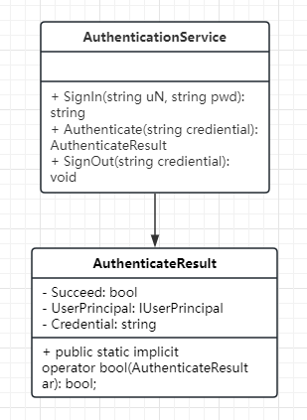
02
身份验证模块设计
分析需求
通读需求，补齐隐藏在需求内中动词和名词。
登录过程：
输入：用户名，口令
输出：证书/凭据
身份验证过程：
输入：证书/凭据
输出：身份验证结果
注销：
输入：证书/凭据
输出：无
可以看到，以上三个过程需要在某一个对象中存在才合理。保存这些过程的对象即是“身份验证服务”

Slide 20
02
身份验证模块设计
动词细化
分析每个动词的执行方式，尝试将其分解为选择，顺序和循环结构。
登录：无法根据需求直接分解
身份验证：无法根据需求直接分解
注销：无法根据需求直接分解

Slide 21
02
身份验证模块设计
登录操作的设计
主流的登录过程是通过用户名和口令查询用户仓库。如果仓库返回为null，则查无此人。反之，登录成功。
可以表述为以下伪代码：
IUserStore userStore = Resolve<IUserStore>(); // 得到用户仓库
IUserPrincipal? principal = userStore.GetUser(userName, password); // 通过账号和密码查询用户
if (principal == null)
{
// 返回登录失败
}
else
{
// 生成凭据
}
生成凭据的操作无法直接表述为选择，顺序或循环。所以需要对其细化。
一般而言，凭据会保存在“凭据管理器”中，由该对象维护凭据和证书的有效时间。
凭据管理器本体是一个字典（Dictionary<string, Certification>），字典的键是凭据，值是凭据对应的证书。

Slide 22
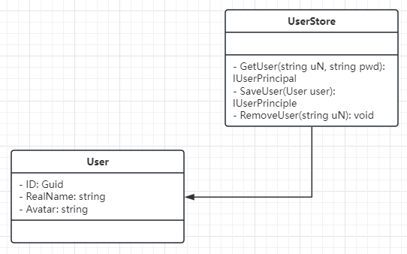
02
身份验证模块设计
名词补充
在实现登录过程中，发现需要出现两个新的名词，对其进行细化。
用户仓库（User Repository）：用持续久化/反持久化用户数据。在本例中，用户数据以Json的形式持续化保存在文件中即可。一般而言仓库需要有增删查改四种操作。

Slide 23
02
身份验证模块设计
名词补充
在实现登录过程中，发现需要出现两个新的名词，对其进行细化。
凭据管理器（Credential Manager）：用以生成和保存凭据。其最简单的数据结构是一个键值对。键是凭据，值是证书。数据结构如下：
凭据字典：基本数据结构Dictionary<string, Certificate>，无需细化
生成凭据（操作）：输入用户主体，输出凭据
获取主体（操作）：输入凭据，输出证书
过期时钟：每一分钟响应一次，遍历字典中所有证书，确认是否过期

Slide 24
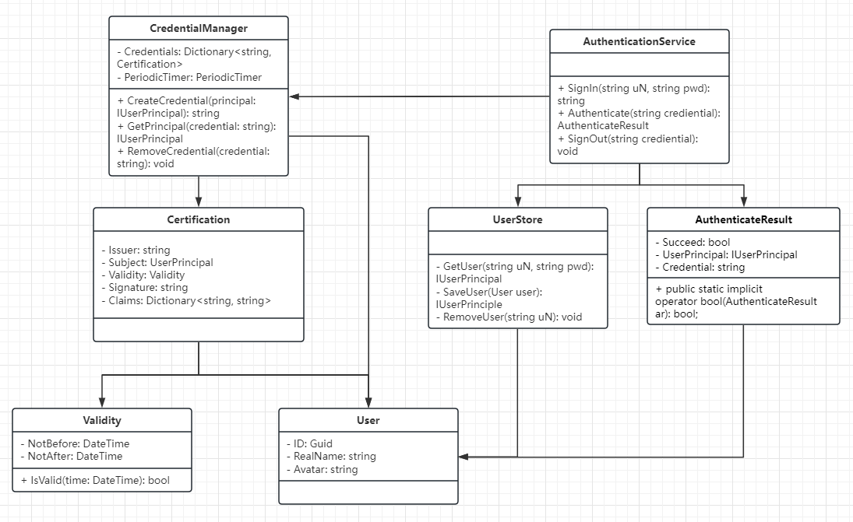
02
身份验证模块设计
补充后的结构
Notes:
树结构

Slide 25
02
身份验证模块设计
重新表述登录
主流的登录过程是通过用户名和口令查询用户仓库。如果仓库返回为null，则查无此人。反之，登录成功。
可以表述为以下伪代码：
IUserStore userStore = Resolve<IUserStore>(); // 得到用户仓库
IUserPrincipal? principal = userStore.GetUser(userName, password); // 通过账号和密码查询用户
if (principal == null)
{
// 返回登录失败 - 直接返回一个空字符串即可
}
else
{
// 生成凭据已经可以直接表述
CredentialManager cM = Resolve<CredentialManager>();
string credential = cM.CreateCredential(principal);
return credential;
}

Slide 26
02
身份验证模块设计
验证操作的设计
在拥有凭据管理器后，验证操作已经可以表述为顺序结构。以下伪代码：
CredentialManager cM = Resolve<CredentialManager>();
IUserPrincipal principal = cM.GetPrincipal(credential);
AuthenticateResult ar = principal is null ? new (false, AnonymousPrincipal, credential) : new (true, principal, credential);
return ar;
注销操作的设计
在拥有凭据管理器后，注销操作也可以表述为顺序结构。以下伪代码：
CredentialManager cM = Resolve<CredentialManager>();
cM.RemoveCredential(credential);

Slide 27
02
身份验证模块设计
查检有无环关系
所有实心箭头都必须自上而下，不能有反方向

Slide 28
02
身份验证模块设计
寻找变化
寻找哪些类在未来的需求中可能发生变化。
User类，不同的需求，用户类必定不同
UserStore类，本例持续化场所是文件。
未来极有可能持续化至其它场所，比如：数据库
对于可能发生变化的位置，必须将其依赖关系转置。

Slide 29
03
依赖转置
反转依赖，屏蔽变化的基本操作

Slide 30
03
依赖转置
什么是依赖
在A类中，直接调用B类的对象，就是A对B的依赖。
本例中，Certification类的Subject属性，其类型为User。所以，称Certification依赖于User类。
当依赖关系存在时，被依赖一方（箭头所指向的一方）发生改变时，会引起所有依赖方（箭头引出的一方）的不可知变化。
例：当User的ID字段变更为Seiral字段时，或者User中RealName字段被删除时，都有可能使所有依赖于它的类全部崩溃。

Slide 31
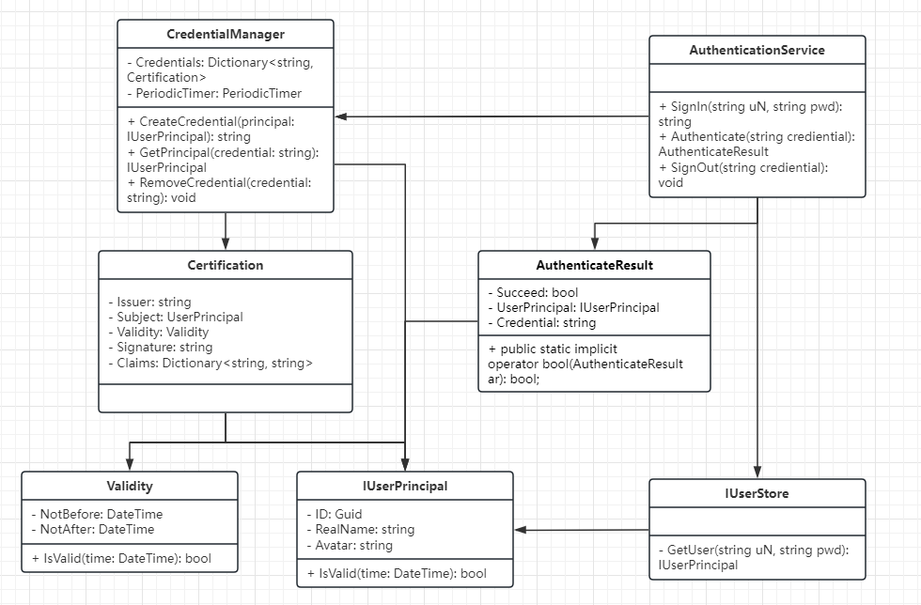
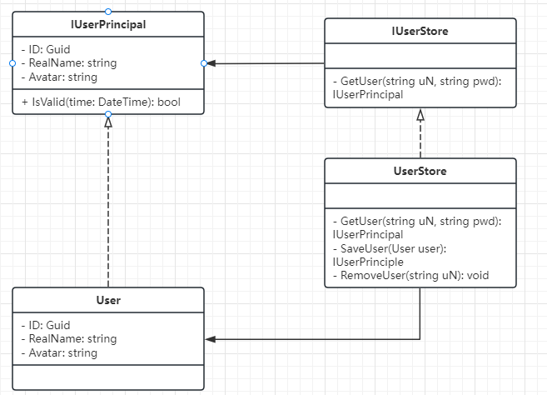
03
依赖转置
解除依赖
由于依赖关系的可怕，所以必须要解除依赖关系。
在解除依赖关系时，需要先将被依赖的对象改为接口。
之后，原来的类实现接口。

Slide 32
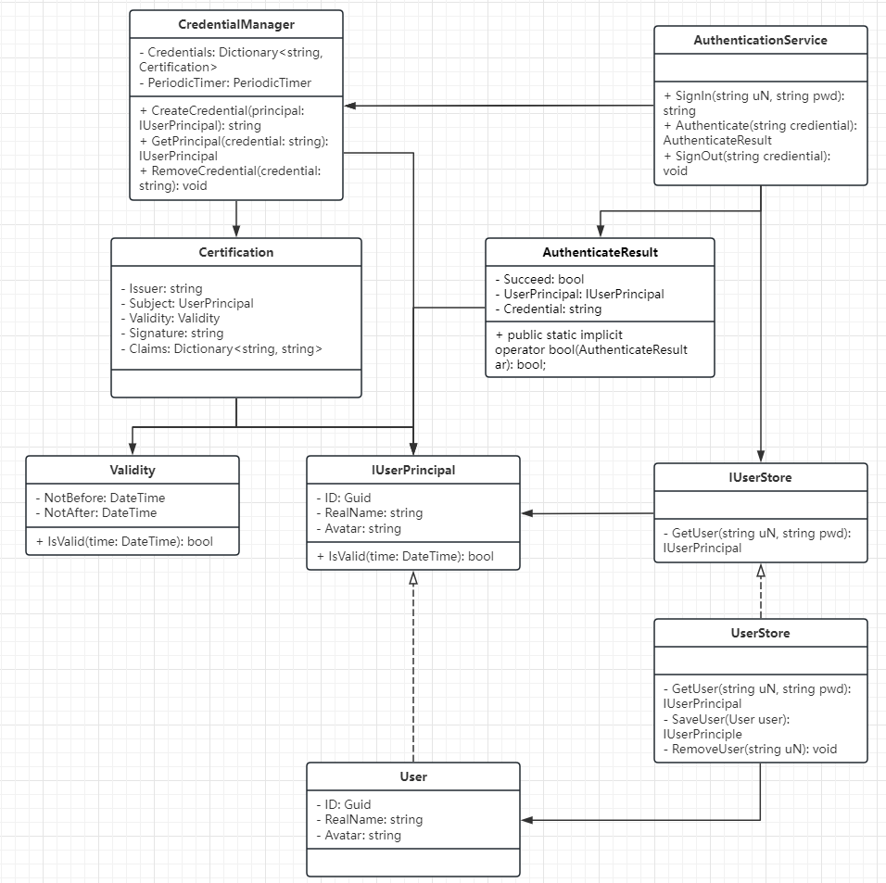
03
依赖转置
依赖转置
可以观察到，原来全部自顶向下的箭头，被两个向上的虚线箭头所改变，这相当于反转了依赖关系。所以，这种操作手段即是：依赖转置，也称为依赖反转。
依赖转置后，模块将解耦。实现时，虚线箭头之下的内容应当由另一个模块完成。
上半部分可以称为：用户验证模块，该模块负责验证。
下半部分可以称为：用户中心模块，该模块负责保存。
依赖转置进行的标准是存在一条水平切线，这条切线直接将类图切成上下两部分。这两部分之间不存在依赖关系。如果无法找到这么一条切线，则不适用依赖转置。
依赖转置的现实意义是模块的区分。被转置的内容一般而言都是另一个模块所包含和实现的内容。

Slide 33
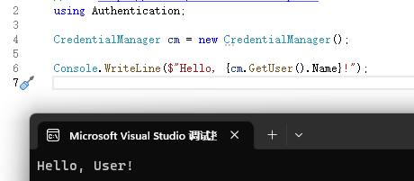
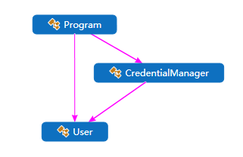
03
依赖转置
技术细节
在C#中实现依赖转置的技术手段是：依赖注入。
原始结构：
依赖注入的实现过程是：
构建合适的项目结构；
添加Nuget引用；
构建依赖库；
在需要时注入依赖项。
Notes:
添加；拒绝修改与删除

Slide 34
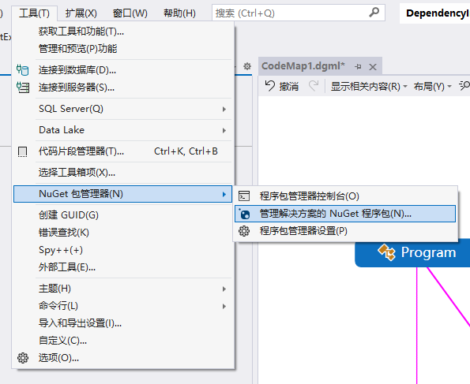
03
依赖转置
技术细节
在C#中实现依赖转置的技术手段是：依赖注入。
依赖注入的实现过程是：
构建合适的项目结构；
添加Nuget引用；
构建依赖库；
在需要时注入依赖项。

Slide 35
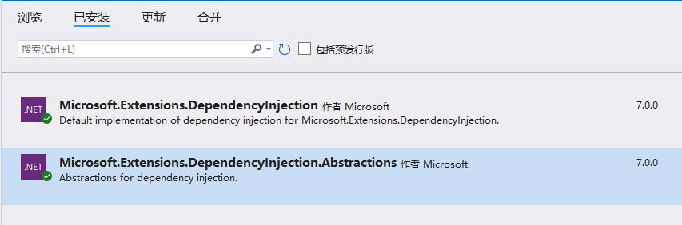
03
依赖转置
技术细节
在C#中实现依赖转置的技术手段是：依赖注入。
依赖注入的实现过程是：
构建合适的项目结构；
添加Nuget引用；
构建依赖库；
在需要时注入依赖项。

Slide 36
03
依赖转置
技术细节
在C#中实现依赖转置的技术手段是：依赖注入。
依赖注入的实现过程是：
构建合适的项目结构；
添加Nuget引用；
构建依赖库；
在需要时注入依赖项。
将依赖关系转置，并且让对应的类实现对应的接口。
将依赖注入到对应的作用域中。
请看视频 第一，二阶段。

Slide 37
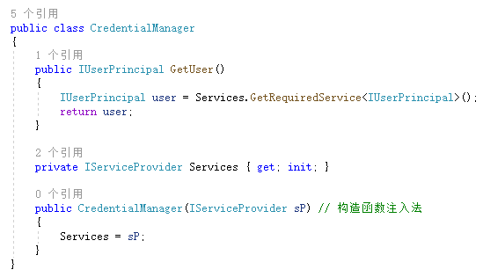
03
依赖转置
技术细节
在C#中实现依赖转置的技术手段是：依赖注入。
注入时，必须从IServiceProvider处获取服务才能注入。
在构造函数中填入需要注入的服务，只要该服务有注册过，即可以注入。
IServiceProvider默认自动注册
依赖注入的实现过程是：
构建合适的项目结构；
添加Nuget引用；
构建依赖库；
在需要时注入依赖项。
Notes:
视频 依赖倒置第2部分

Slide 38
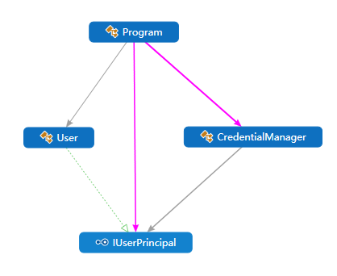
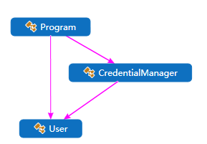
03
依赖转置
技术细节
在C#中实现依赖转置的技术手段是：依赖注入。
依赖注入的实现过程是：
构建合适的项目结构；
添加Nuget引用；
构建依赖库；
在需要时注入依赖项。
可以看到CredentialManager与User之间已经没有任何关系。但Program还调用了User。所以，对其进一步解耦。
请看视频第三阶段

Slide 39
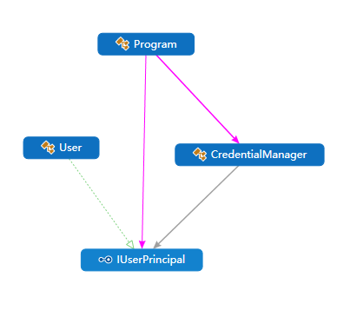
03
依赖转置
技术细节
在C#中实现依赖转置的技术手段是：依赖注入。
依赖注入的实现过程是：
构建合适的项目结构；
添加Nuget引用；
构建依赖库；
在需要时注入依赖项。
结语：
在ASP.NET CORE中，系统已经自动添加了所有关于依赖注入的包。无需另行引用！

Slide 40
04
编码与测试
模块化的编码，模块化的测试

Slide 41
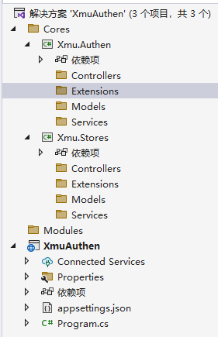
04
编码与测试
从设计到代码
1. 将设计中的所有模块分开建立项目，这一步骤实现了类图 -> 代码结构图。
控制器
静态扩展类
模型类
服务类

Slide 42
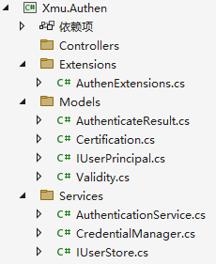
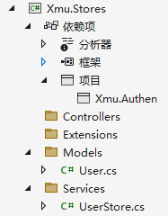
04
编码与测试
从设计到代码
2. 将类图中对应的类映射到程序集中，并且按照设计添加依赖关系。

Slide 43
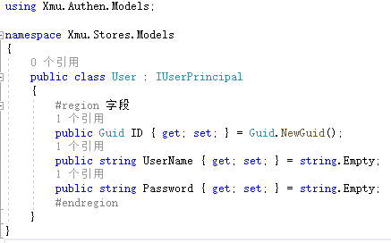
04
编码与测试
从设计到代码
3. 编写亿点点代码。在编写时，尽可能的按照设计图上的要求将属性和函数加入其中。但不可以完全相信设计图，因为设计的时候总有没有考虑完备的情况。
4. 编程时，自下向上编程。这样编写上层代码时，需要调用的代码总是已经编写完毕

Slide 44
04
编码与测试
模块化的测试
在本例是，User和UserStore位于同一个模块。在编写完毕后，应当先行测试。
请看视频！

Slide 45
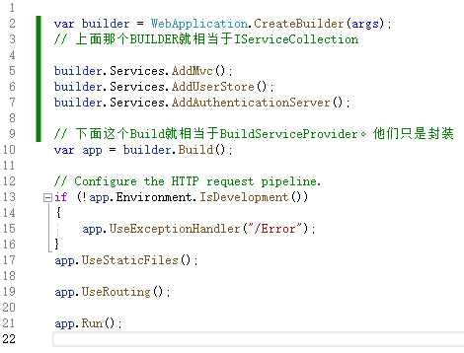
04
编码与测试
绑定到ASP.NET CORE
编码完成后，要对依赖注入进行绑定，同时配置ASP.NET CORE。

Slide 46
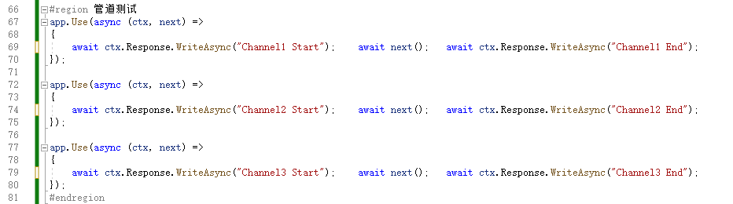
04
编码与测试
ASP.NET CORE的管道机制
ASP.NET CORE管道是ASP.NET处理请求的基本方法。

Slide 47
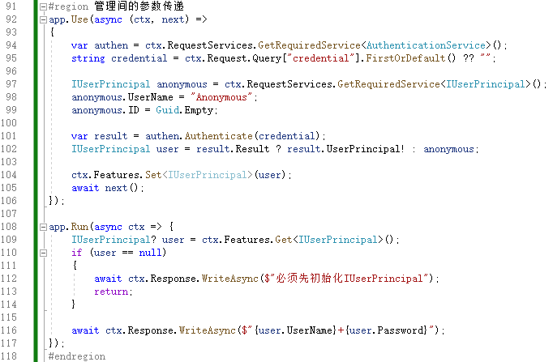
04
编码与测试
ASP.NET CORE 中间件
中间件的参数传递，
可以使用HttpContext.Features进行。

Slide 48
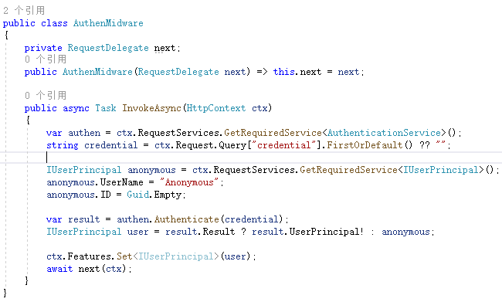
04
编码与测试
ASP.NET CORE 中间件
中间件可以整理到对应的项目中。
承接中间件的类是基于约定的。约定：
承接类存在一个构造函数，这个函数能有一个类型为RequestDelegate的参数。在调用时，系统会调用此构造函数，为中间件注入 next
中间件必须存在一个 public async Task InvokeAsync(HttpContext)的函数。这个函数的名字，参数，返回类型都必须是这样的。
中间件只会初始化一次，即构造函数只调用一次
使用 app.UseMidware<中间件类型>() 加载。

Slide 49
05
授权模块设计
模块化的编码，模块化的测试

Slide 50
02
授权模块设计
分析需求
授权（Authorization）包含有一个主要过程：授权。
其输入和输出是：
授权：
输入：用户主体
输出：所有可进行的操作/可访问的资源
整理上述三个主要过程，得到以下名词和动词表：
名词：操作，资源，用户主体
动词：授权

Slide 51
02
身份验证模块设计
资源
资源（Resources）是系统中所有可访问内容和可操作内容的集合。其主流结构是：
名称（Name）：资源的名称，可以是接口（指可操作的内容，也可称功能）的名字，也可以是可访问内容的
名称。此字段必须唯一，模块使用此字段识别资源。字符串类型。
显示名称（DisplayName）：显示给用户看的名称。这个名称可以重复，但最好不要重复。字符串类型。
排序号（DisplayOrder）：资源按照此编号正序或者倒序显示。整型。
资源的类型（Type）：枚举值，一般分为 Api和Resource两种。
一般而言，模块内会维护一个资源管理器（ResourceManager）用以保存所有的资源。授权的过程就是将用户主体可以访问的资源名称全部写入主体的声明（Claims）中。可以考虑用逗号分隔资源，也可以用数组保存，方式多种多样。
在本次实验的身份验证中，没有为用户主体加入声明字段，请在制作时自行增加。

Slide 52
02
身份验证模块设计
角色
角色（Role）是一种访问策略，如果用户主体身处某个角色，则意味着他可以访问这个角色所允许访问的所有资源：
名称（Name）：角色的名称。
排序号（DisplayOrder）：角色的排序号。
允许访问资源（AllowAccess）：资源的数组。在这个数组里的资源都是此角色允许访问的资源
在本模块中，应当维护一个角色列表。同时也需要持久化保存用户与角色的关系。一个用户可以同时处理多个角色当中。对于现今大部分系统而言，如果用户同时处于多个角色，那么允许访问资源的集合应当是其身处的每个角色的“允许访问资源”的交集。

Slide 53
02
身份验证模块设计
授权的过程
授权（Authorize）过程是：
从HttpContext.Features中读出用户主体
查询该用户身处哪些角色中
将所有角色的“可访问资源”做交集处理生成最终的可访问资源集合U
将集合U保存至用户主体的声明（Claims）字段中

Slide 54
02
身份验证模块设计
授权的使用
授权中间件应当直接接在身份验证中间件之后。在其后所有中间件需要调用资源时，都可以读取用户主体的声明获取该用户的可访问资源列表。通过判断资源是否位于列表中，即可决定用户是否可以访问此资源。
作业
为本实验中“新建用户”接口添加权限，权限名称自拟。
请注意：在本次实验过后，后续所有实验都默认已经存在用户验证和授权模块。所有功能都要求有权限验证，这将是默认功能，不会在需求中出现！

Slide 55
实验
2023-2024
第一学期
身份验证与授权
.NET平台技术——实验三

